Slide 1
第十七章 相对论

Slide 2
教学基本要求
一 掌握爱因斯坦狭义相对论的两条基本原理，以及在此基础上建立起来的洛伦兹变换式.
二 掌握狭义相对论中同时的相对性，以及长度收缩和时间延缓的概念，了解牛顿力学的时空观和狭义相对论的时空观以及二者的差异.
三 理解狭义相对论中质量、动量与速度的关系，以及质量与能量间的关系.

Slide 3
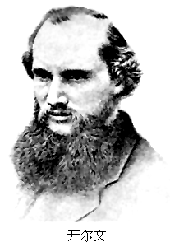
概述
“在已经基本建成的科学大厦中，后辈的物理学家只要做一些零碎的修补工作就行了。”
--开尔文--
“但是，在物理学晴朗天空的远处，还有两朵令人不安的乌云，----”
迈克尔逊-
莫雷实验
热辐射实验

Slide 4
相对论问世
普朗克量子力学的诞生
高速领域
相对论
微观领域
量子力学
经典力学

Slide 5
相对论---关于时空观及时空与物质关系的理论。
广义相对论
关于一般参照系及引力的理论；
狭义相对论
关于惯性系时空观的理论；
基本框架：
基本假设
洛仑兹变换
相对论力学
新时空观

Slide 6
一 伽利略变换式 经典力学的相对性原理
相对于不同的参考系 , 经典力学定律的形式是
完全一样的吗 ？
牛顿力学的回答:
对于任何惯性参照系 , 牛顿力学的规律都具有
相同的形式 . 这就是经典力学的相对性原理 .

Slide 7
伽利略变换
当 时
*
与 重合
位置坐标变换公式
经典力学认为：1）空间的量度是绝对的，与参考系无关；2）时间的量度也是绝对的，与参考系无关 .

Slide 8
伽利略速度变换公式
*
加速度变换公式
在两相互作匀速直线运动的惯性系中，牛顿运动定律具有相同的形式.

Slide 9
牛顿力学的相对性原理，在宏观、低速的范围内，是与实验结果相一致的 .
注 意
二 经典力学的绝对时空观
相对于不同的参考系 , 长度和时间的测量结果是一样的吗?
绝对时空概念：时间和空间的量度和参考系无关 , 长度和时间的测量是绝对的.
牛顿的绝对时空观
牛顿力学的相对性原理

Slide 10
对于不同的惯性系，电磁现象基本规律的形式是一样的吗 ？
真空中的光速
对于两个不同的惯性参考系 , 光速满足伽利略变换吗 ？

Slide 11
试计算球被投出前后的瞬间，球所发出的光波达到观察者所需要的时间. (根据伽利略变换)
球投出前
球投出后
结果:观察者先看到投出后的球，后看到投出前的球.

Slide 12

机械波
电磁波(光）
1）依靠弹性媒质传播，
其波速由弹性模量和媒质密度决定。
1）依靠弥漫宇宙的“以太”（Aether）传播。
如声波在空气中传播
C很大，故“以太”应比钢还硬且星体在其中运动时要畅行无阻。
2）C是相对“以太”参照系的速度
2）波速是相对于和静止媒质保持相对静止的参照系的波速。
“以太”是宇宙间的绝对静止参照 系。

Slide 13
迈克尔孙 — 莫雷实验
为了测量地球相对于“以太”的运动 , 1881年迈克尔孙用他自制的干涉仪进行测量, 没有结果 . 1887年他与莫雷以更高的精度重新做了此类实验,仍得到零结果, 即未观测到地球相对“以太”的运动 .

Slide 14
M2
G M2
M2 G
M1
G
T
（从 系看）
设“以太”参考系为S系，实验室为 系
G M1 G
G M2 G
T
M2
G
M1

Slide 15
仪器可测量精度
实验结果
未观察到地球相对于“以太”的运动.
人们为维护“以太”观念作了种种努力， 提出了各种理论 ，但这些理论或与天文观察，或与其它的实验相矛盾，最后均以失败告终 .

Slide 16
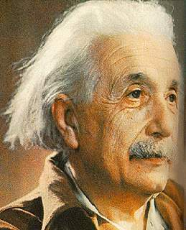
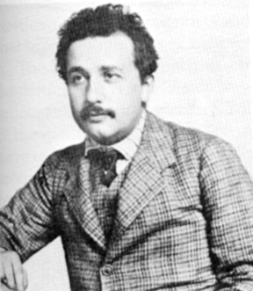
Albert Einstein ( 1879 – 1955 )
20世纪最伟大的物理学家, 于1905年和1915年先后创立了狭义相对论和广义相对论, 他于1905年提出了光量子假设, 为此他于1921年获得诺贝尔物理学奖, 他还在量子理论方面具有很多的重要的贡献 .
爱因斯坦的哲学观念：自然界应当是和谐而简单的.
理论特色：出于简单而归于深奥.

Slide 17
一 狭义相对论的基本原理
1）爱因斯坦相对性原理：物理定律在所有的惯性系中都具有相同的表达形式 .
相对性原理是自然界的普遍规律.
所有的惯性参考系都是等价的 .
2）光速不变原理： 真空中的光速是常量，它与光源或观察者的运动无关，即不依赖于惯性系的选择.
关键概念：相对性和不变性 .
伽利略变换与狭义相对论的基本原理不符 .

Slide 18
二 洛伦兹变换式
设 ： 时， 重合 ; 事件 P 的时空坐标如图所示 .
*
1）时间、空间是均匀 的，要求变换是线性的。
2）新的变换应在低速状态下变成为伽利略坐标变换.

Slide 19
设 ： 时， 重合 ; 事件 P 的时空坐标如图所示 .
*

Slide 20
正变换
逆 变 换
光速在任何惯性
系中均为同一常量 ，
利用它将时间测量与
距离测量联系起来 .
*

Slide 21
洛伦兹变换特点
1）时空不独立， 和 变换相互交叉.
2） 与 成线性关系，但比例系数 .
3） 时，洛伦兹变换 伽利略变换。
4） 是实数，粒子运动速度最高为光速 。
意义：基本的物理定律应该在洛伦兹变换下保
持不变 . 这种不变显示出物理定律对匀速直线运动
的对称性 —— 相对论对称性 .

